Slide 1

Sustentabilidade - Inovação e Criatividade

Slide 2
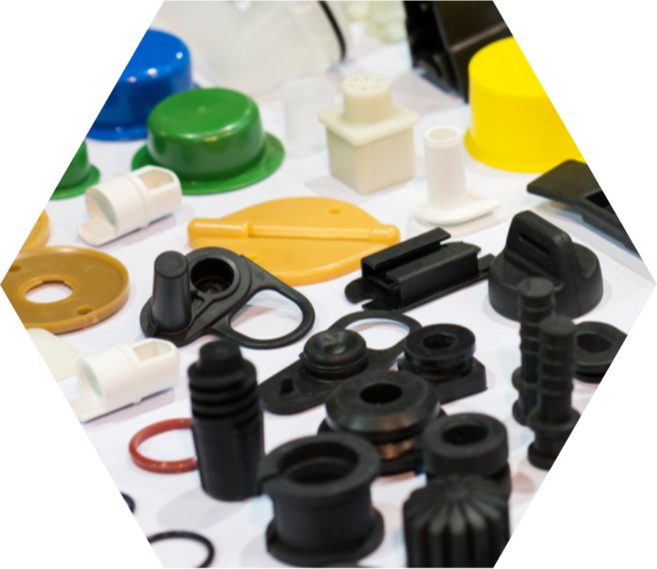

Ramo de atuação
A empresa An-Tech é especializada em serviço de injeção em termoplásticos, atuando na indústria automotiva, telecomunicações, eletroeletrônicos, embalagens, higiene e limpeza entre outros.
Injeção em Termoplásticos (PP, ABS, PVC, PE, PA entre outros) em diversos segmentos como:
Telecomunicações, Eletroeletrônicos, Automotivo, Aeronáutico, Embalagens, Linha Branca, etc
Desenvolvimento e Projeto de Produtos
Plotagem em Impressora 3D
Produção e Montagem

Slide 3
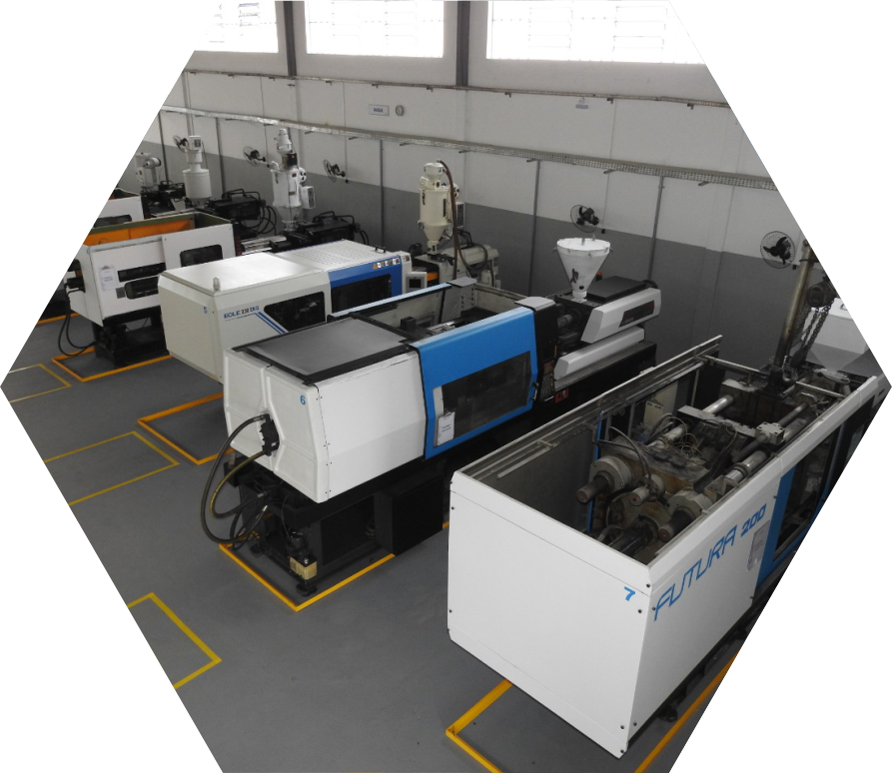
Nossa História
Situada no eixo Rio-SP na cidade de São José dos Campos, a empresa vem atuando para prover soluções e serviços de qualidade, na área de injeção em termoplásticos.
Há mais de 20 anos de mercado
Parque industrial com instalações novas
Equipe técnica especializada

Slide 4


O que nos move
Alcançar a qualidade total nos produtos e serviços e ser competitiva nas exigências do mercado, respeitando o compromisso assumido com os clientes, fornecedores e colaboradores.
Ampliar seu parque industrial, incorporando tecnologias modernas e sustentáveis, superando desafios com inovação e criatividade.
Integridade, honestidade, respeito, pontualidade e trabalho em equipe.

Slide 5

Política de Qualidade
Satisfazer as necessidades e expectativas dos Clientes e demais partes interessadas, atendendo aos seus requisitos; Buscar a melhoria contínua dos processos, e Melhorar o desempenho de seus colaboradores, através da melhoria de sua capacitação.
CERTIFICAÇÃO ISO 9001:2015

Slide 6
Parque Fabril
BOLE 230 TON / 550 GRS
CHENHSONG 330 TON / 1075GRS
BATTENFELD 300 TON / 800 GRS
BATTENFELD 200 TON / 600 GRS
BATTENFELD 145TON / 210 GRS
MG MODELO 80/150 80TON / 150 GRS

Slide 7




Fale com nossos Especialistas
Entre em contato e solicite um orçamento sem compromisso
+55 (12) 3512-1625
contato@an-tech.ind.br
www.an-tech.ind.br
Cezar Augusto
Ger. Comercial
cezar@an-tech.ind.br
+55 12 99178-6374
}
Julio Rodrigues
Ger. Industrial
julio@an-tech.ind.br
+55 12 98832-2128
}
Augusto Rodrigues
Ger. Administrativo
augusto@an-tech.ind.br
+55 12 97600-4193
}

